Slide 1
单元二：钢铁企业文化的“基因底色”——为什么钢铁企业的文化不一样？

Slide 2
工业文明的硬核气质
01

Slide 3
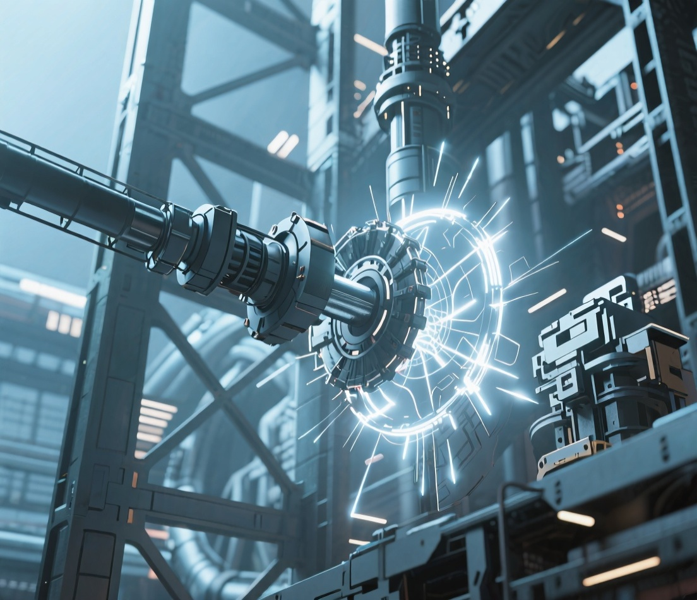
一、近代工业革命：钢铁是“工业骨骼”的奠基者
18世纪前，钢铁生产长期受限于“木炭炼铁”的低效模式：产量低、成本高、质量不稳定，无法满足大规模工业生产的需求，成为当时生产力发展的“瓶颈”。而近代钢铁工业的突破，直接为第一次工业革命注入了“骨骼支撑力”，彻底改变了工业形态。

Slide 4
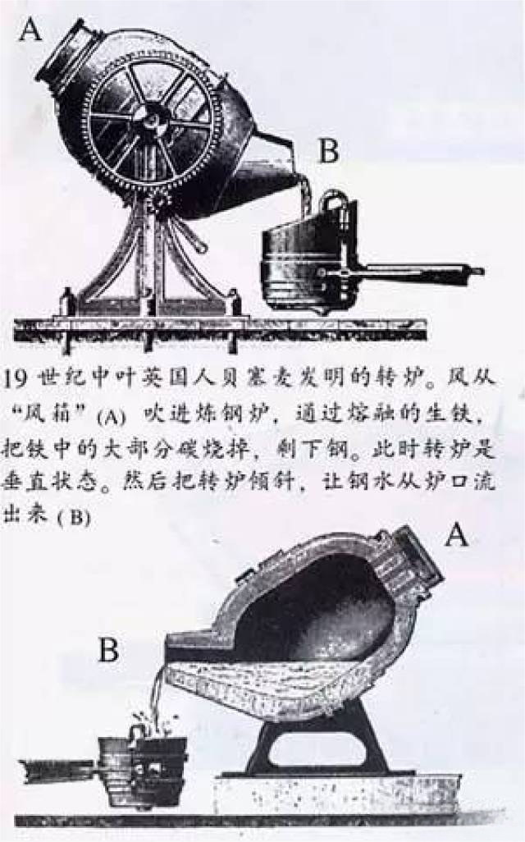
1、技术突破：让“骨骼”具备量产能力
焦炭炼铁技术（1709年，亚伯拉罕・达比）：用焦炭替代木炭炼铁，解决了木炭资源稀缺、燃烧温度不足的问题，使铁的产量大幅提升，且成本下降——这是钢铁从“奢侈品”走向“工业基础材料”的起点，为后续工业设备制造提供了 “可量产的骨骼原料”。
贝塞麦转炉炼钢法（1856年，亨利・贝塞麦）：首次实现 “大规模、低成本炼钢”，将炼钢时间从数天缩短至15分钟，钢产量呈指数级增长。钢的强度、韧性远优于铁，彻底替代铁成为工业核心材料。

Slide 5
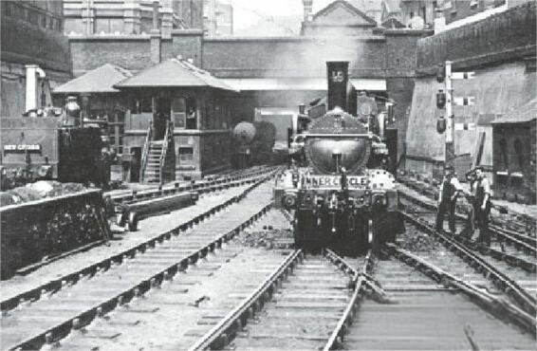
2、使命落地：撑起第一次工业革命的核心场景
支撑机器制造业：钢铁取代木材、铸铁，成为蒸汽机、纺织机、机床的核心材质。
支撑交通运输革命：1825年，世界第一条铁路（英国斯托克顿—达灵顿铁路）用钢轨铺设，钢铁的高强度、抗磨损性让铁路运输从 “试验性尝试” 变为“大规模物流网络”
支撑工厂体系搭建：钢铁框架取代砖木结构，建成更高、更坚固的厂房，容纳更多机器和工人，催生了“工厂制度”——这是工业革命的核心组织形态，而钢铁正是“工厂骨架” 的核心材料。

Slide 6
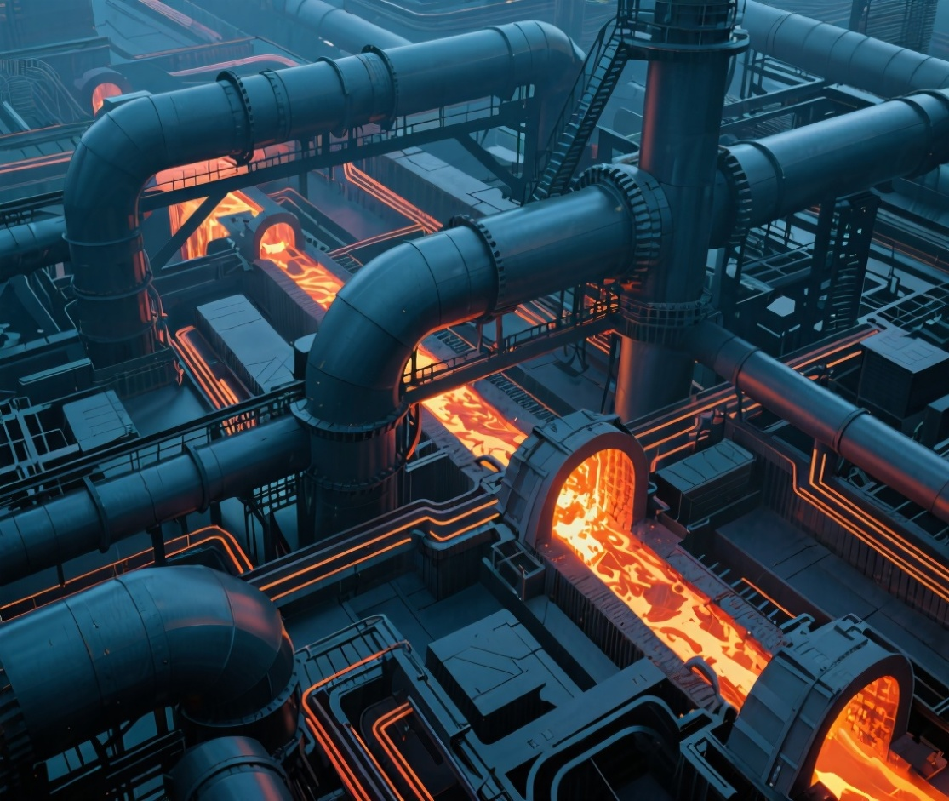
二、第二次工业革命：钢铁是“工业骨骼”的强化者
19世纪末至20世纪初，第二次工业革命以“电力、内燃机、化学工业”为核心，工业体系从“轻工业主导”转向“重工业主导”，对“工业骨骼”的要求从“量产”升级为 “高质量、多品类”。钢铁工业通过技术迭代，完成了 “使命升级”，成为重工业化的核心支撑。

Slide 7

1、技术升级：让“骨骼”适配复杂需求
平炉炼钢法与电弧炉炼钢法：弥补了贝塞麦转炉 “无法处理高磷矿石” 的缺陷，可生产更纯净、成分更稳定的钢；电弧炉则实现了“废钢回收利用”，降低了对铁矿石的依赖，同时能生产特种钢（如工具钢、合金结构钢）。
钢材轧制技术突破：从“简单的板材、型材” 发展出 “无缝钢管、厚钢板、特种型材”
美国布鲁克林大桥

Slide 8
2、使命延伸：支撑重工业化与全球工业格局
支撑电力与能源体系：发电机的定子、转子需高强度硅钢片，输电线路的铁塔需耐候钢，水电站的水轮机主轴需耐磨合金钢。
支撑军事工业与国家实力：“钢铁产量”成为衡量国家工业实力的核心指标。
塑造全球工业中心：美国依托五大湖区的钢铁基地（匹兹堡），成为全球工业中心。

Slide 9
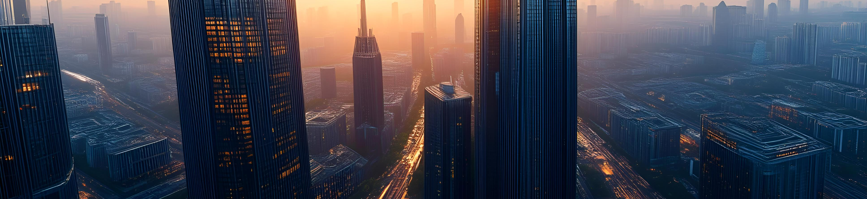
三、现代工业：钢铁是“工业骨骼”的创新者
进入21世纪，现代工业面临 “高端化、智能化、绿色化”的转型需求，新兴产业（新能源、高端装备、航空航天）对“工业骨骼” 的要求从“强度、品类”升级为“轻量化、耐高温、耐腐蚀、低能耗”，同时全球“双碳”目标要求钢铁工业自身实现 “绿色转型”。钢铁的 “使命”再次迭代，成为“工业创新与可持续发展的核心载体”。

Slide 10
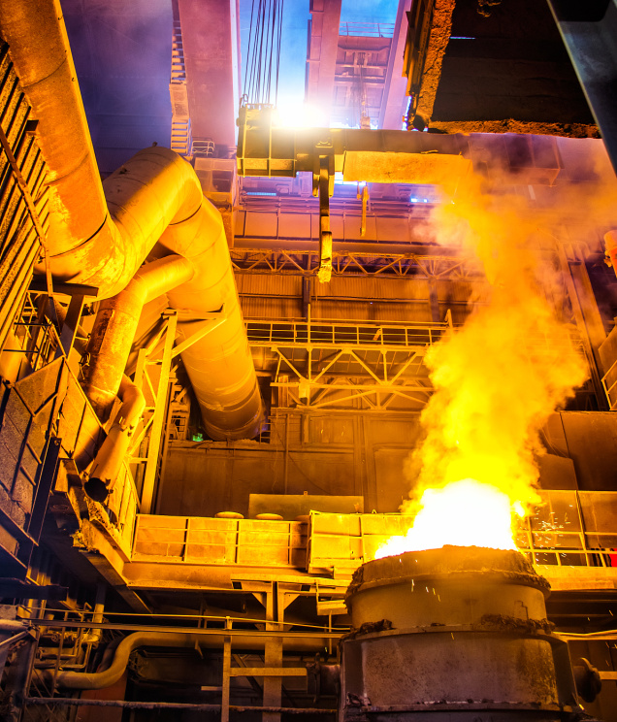
1、材料创新：让“骨骼”适配高端与绿色需求
新能源领域：风电主轴需“超高强度调质钢”（承受风轮的长期扭矩）。
航空航天领域：飞机发动机叶片需“高温合金”，火箭箭体需“钛合金钢板”。
高端装备领域：数控机床的主轴需 “高速钢”（耐磨且精度高），海洋工程装备（钻井平台）需 “耐海水腐蚀钢”。
绿色钢铁技术：通过 “短流程炼钢”（以废钢为原料，用电弧炉生产，碳排放比长流程低 80% 以上）、“氢能炼铁”（用绿氢替代焦炭，实现近零排放）、“碳捕捉与封存（CCUS）” 等技术。

Slide 11
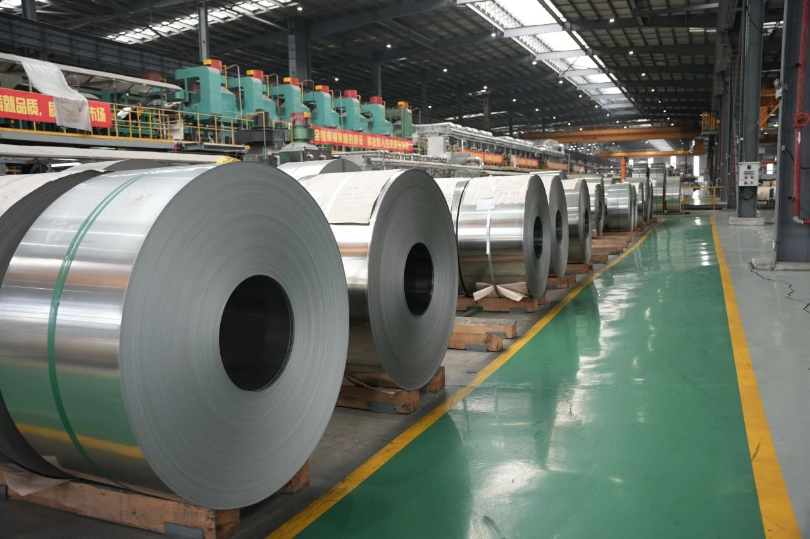
2、使命升华：链接工业创新与国家战略
支撑“中国制造 2025”：高端装备、航空航天、海洋工程等 “中国制造”的核心领域，均依赖高端钢材的自主可控。
保障国家能源安全与基础设施升级：中国“西气东输”管道用的 “X80级管线钢”、高铁轨道用的“CRTSⅢ型板式无砟轨道钢”、港珠澳大桥用的“耐候钢”，均为自主研发的高端钢材。
推动全球 “双碳” 目标实现：中国宝武集团、日本JFE 等企业研发的 “近零排放钢铁技术”，
0.015mm手撕钢

